Slide 1


Termomechanika
Vratné změny - Oběhy
Upozornění: Tato prezentace slouží výhradně pro výukové účely Fakulty strojní Západočeské univerzity v Plzni. Byla sestavena autorem s využitím citovaných zdrojů a veřejně dostupných internetových zdrojů. Využití této prezentace nebo jejich částí pro jiné účely, stejně jako její veřejné šíření je nepřípustné.

Slide 2
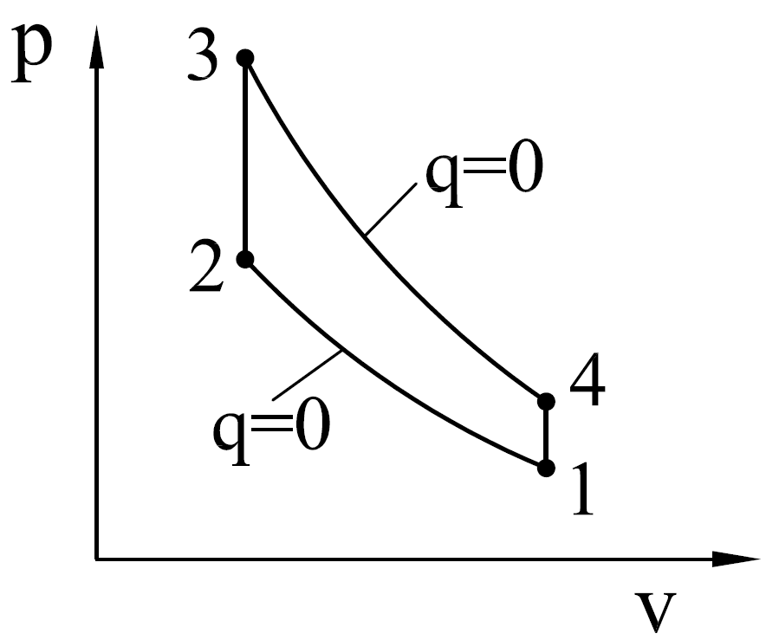
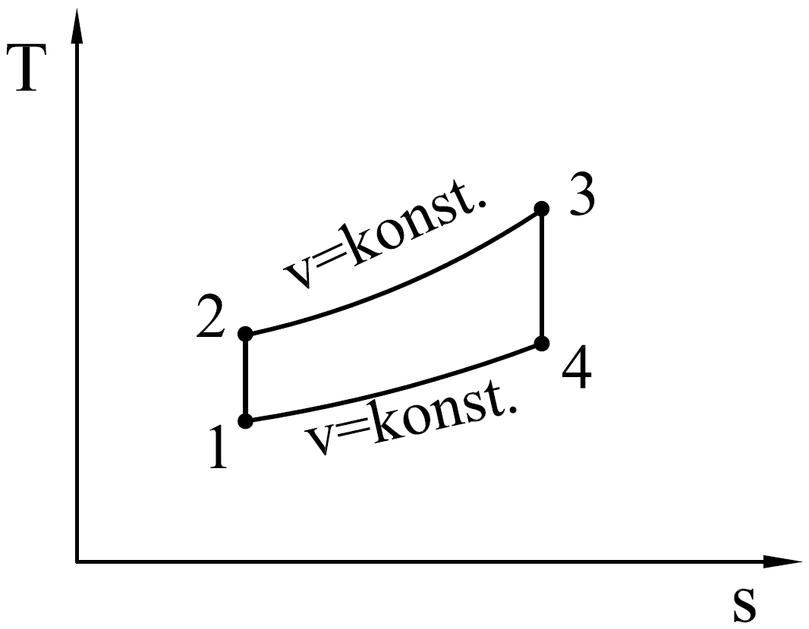
Ottův oběh (zážehový motor)
Notes:
2

Slide 3
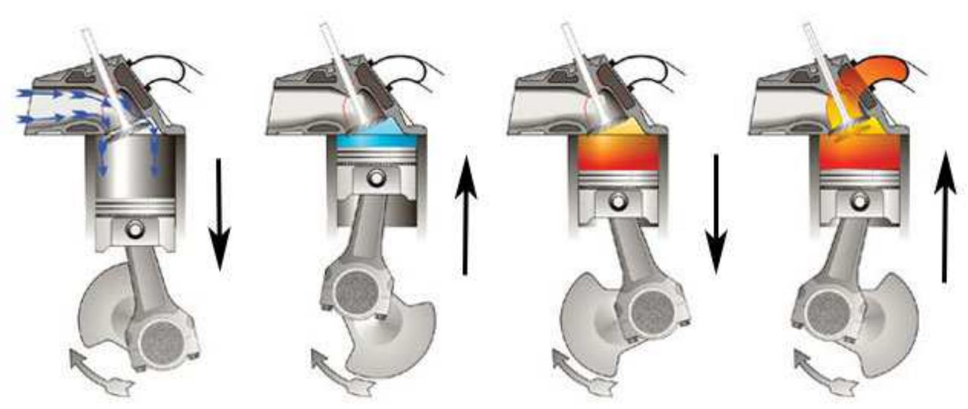
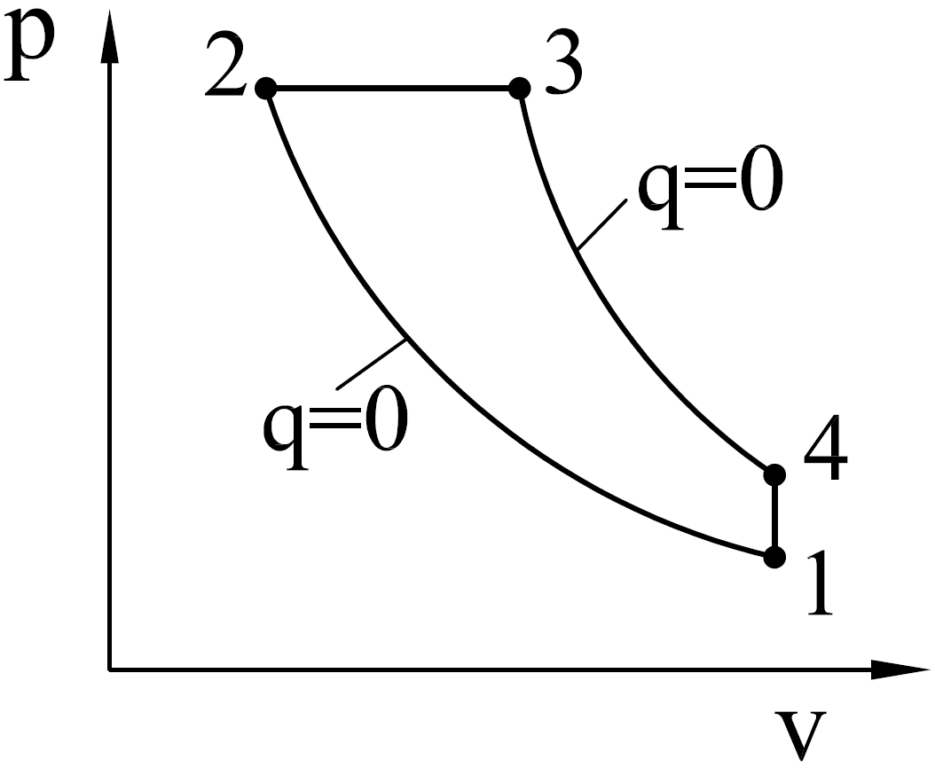
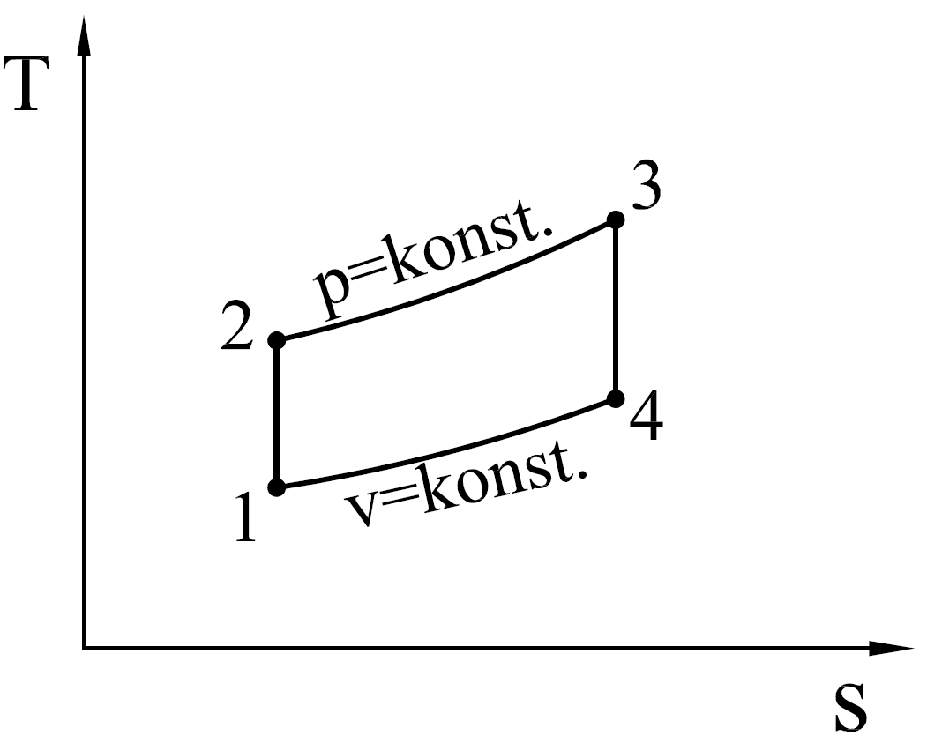
Dieselův oběh (vznětový motor)
Notes:
3

Slide 4
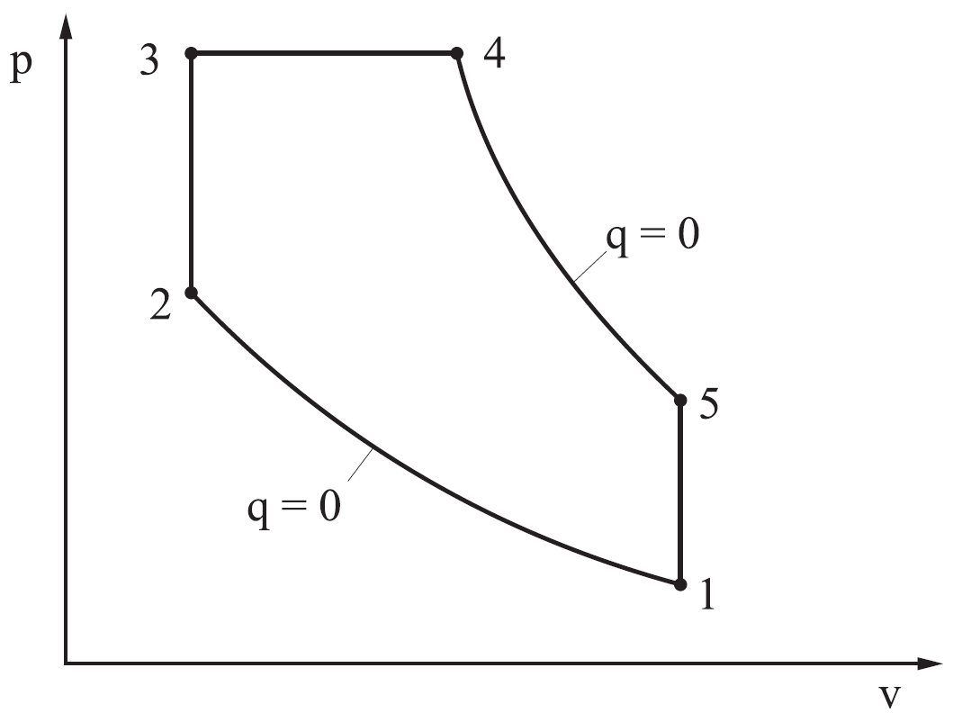
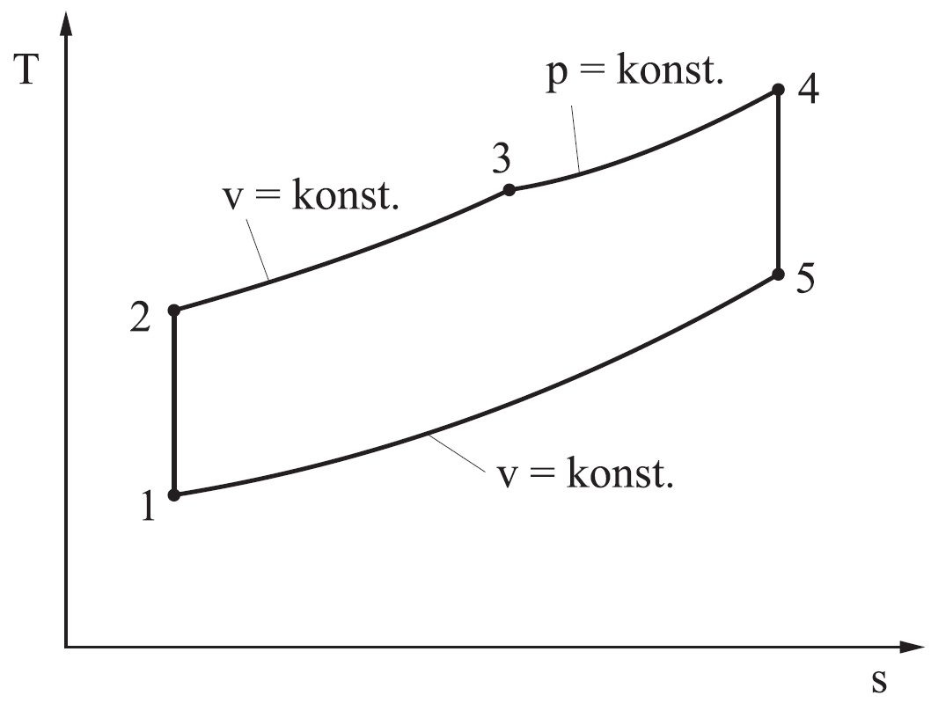
Sabbatův oběh (smíšený oběh)
Notes:
4

Slide 5
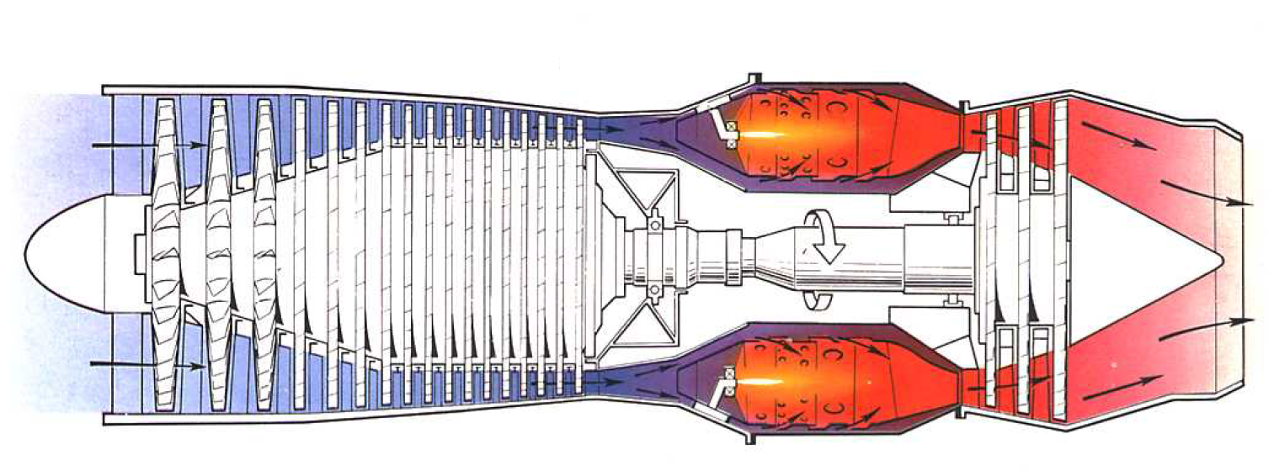
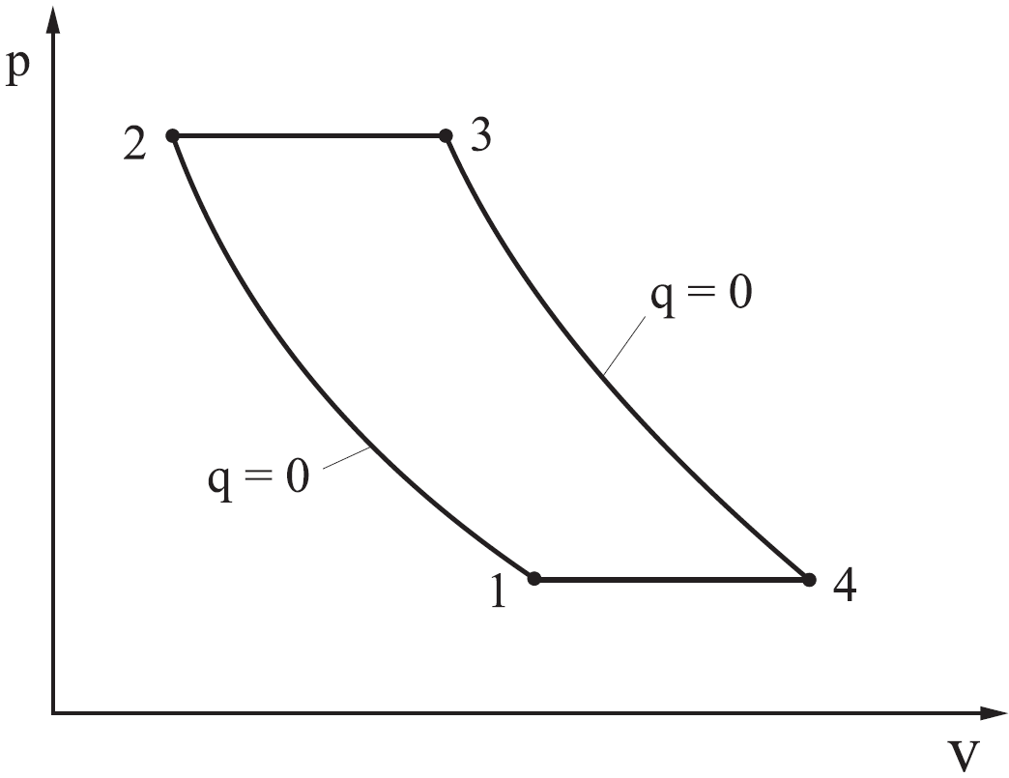
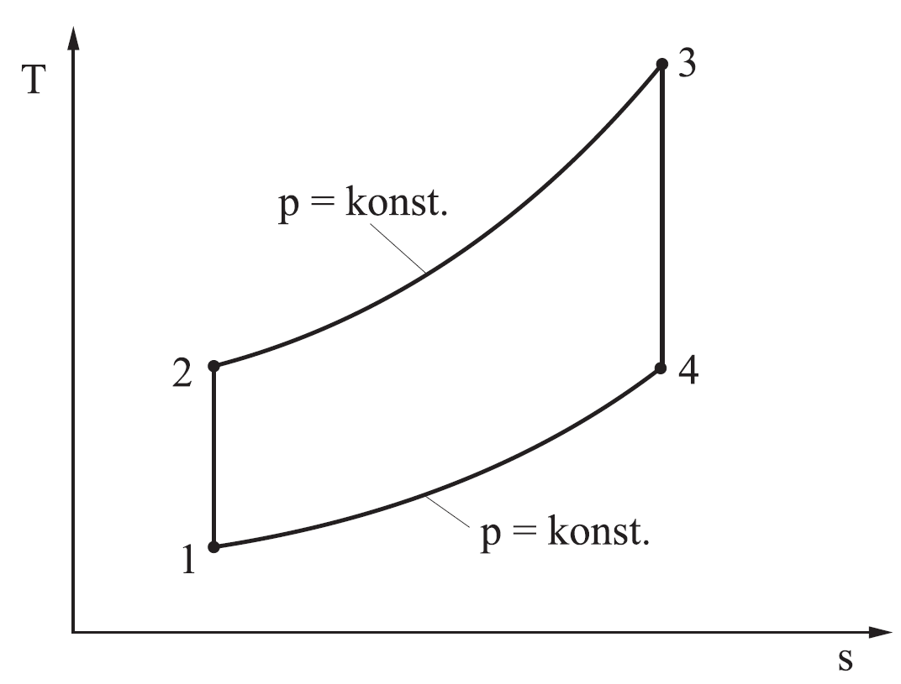
Ericssonův – Braytonův oběh (spalovací turbína)
Notes:
5

Slide 6

Ericssonův – Braytonův oběh
Notes:
6

Slide 7
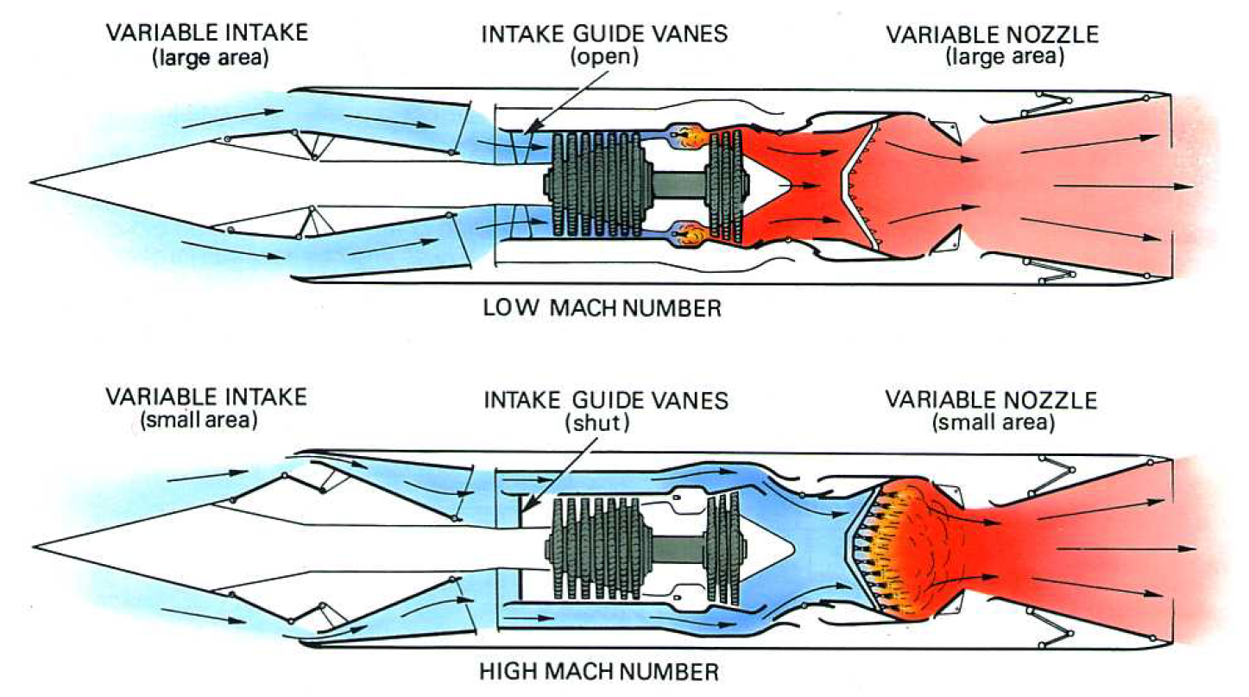
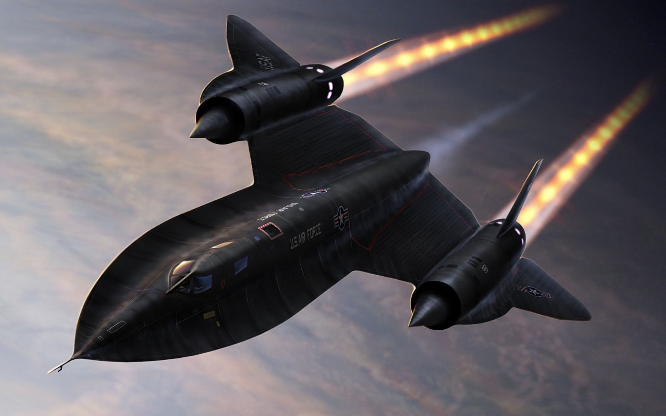
Ericssonův – Braytonův oběh (náporový motor)
Notes:
7

Slide 8
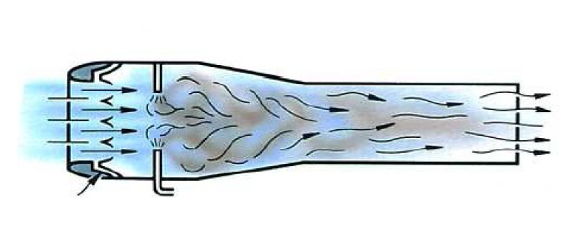
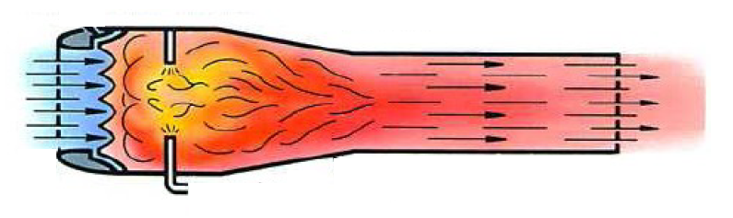
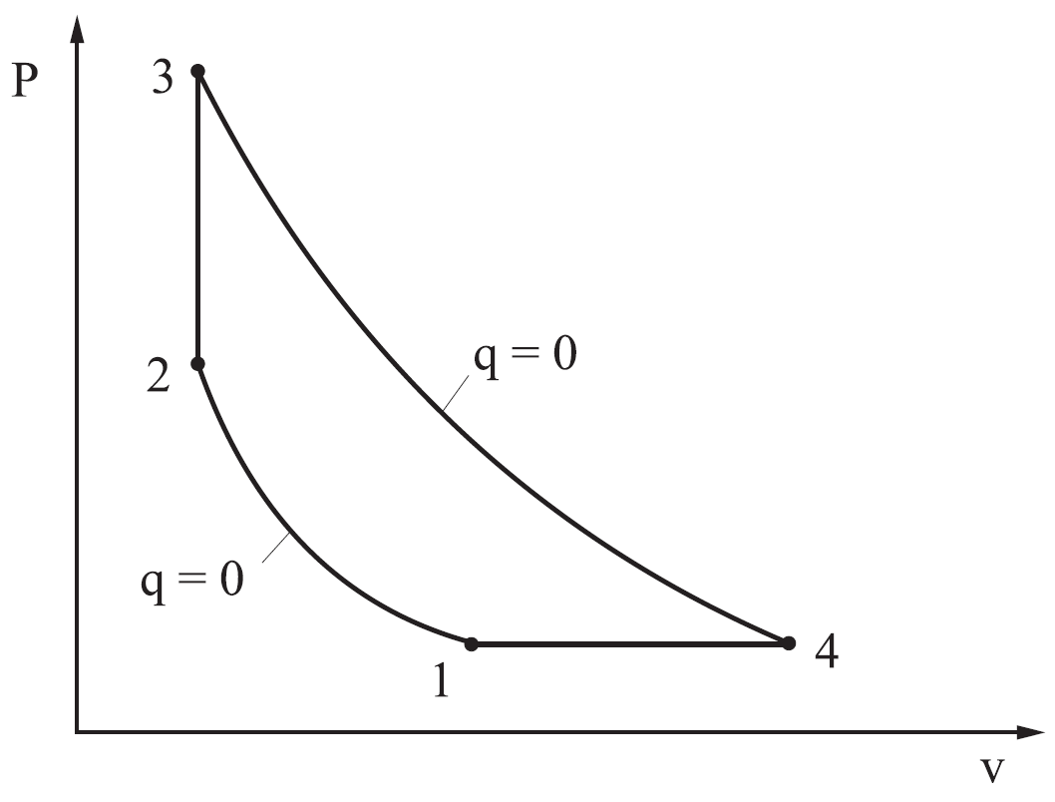
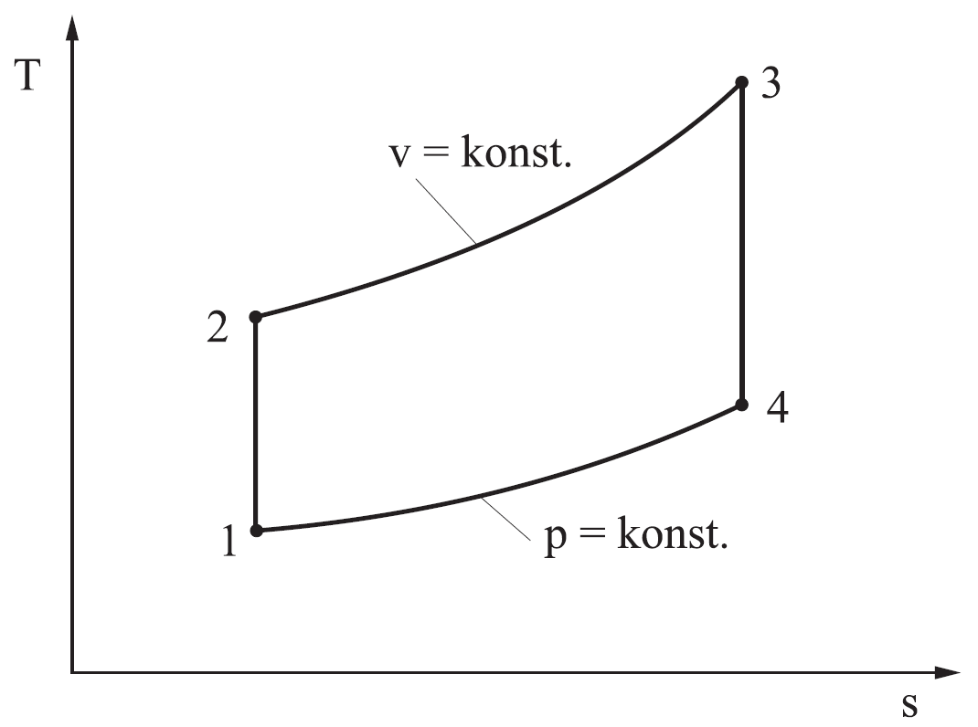
Humpreyův oběh (pulzační motor)
Notes:
8

Slide 9
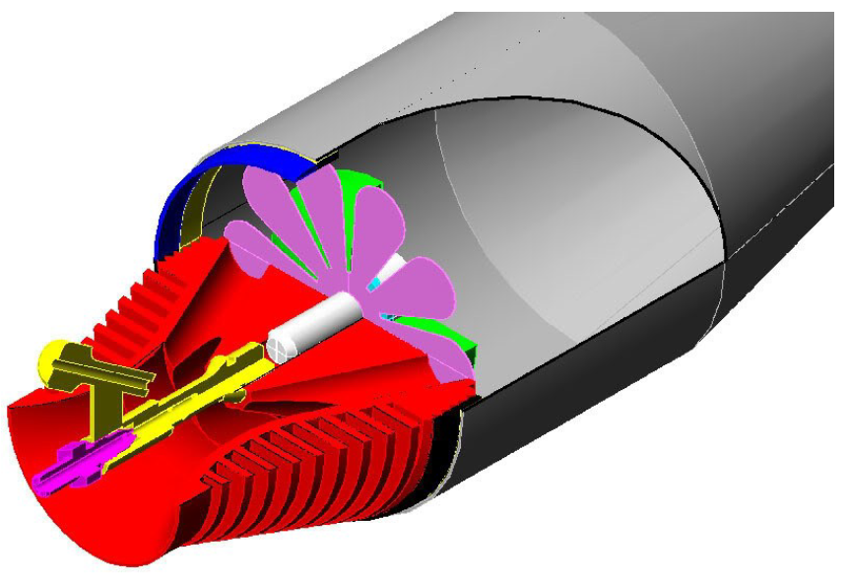
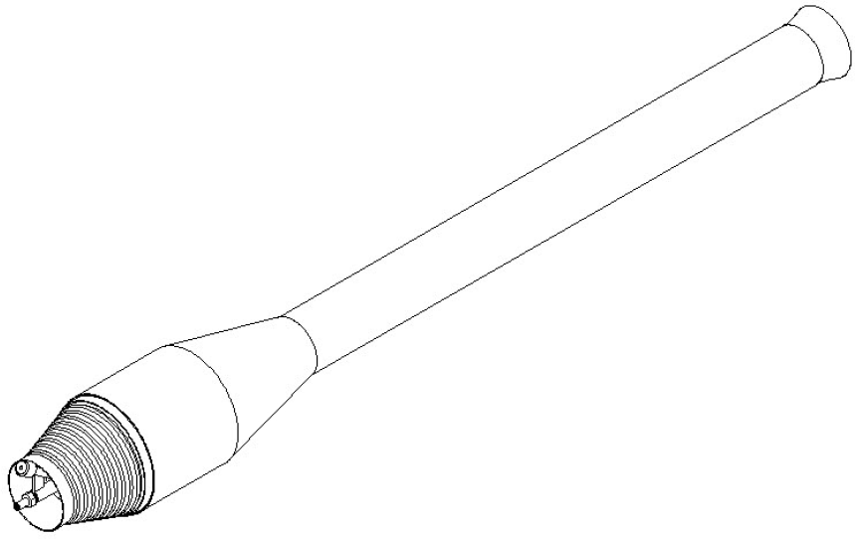
Humpreyův oběh
Pulzační motor firmy Dynajet
Notes:
9

Slide 10
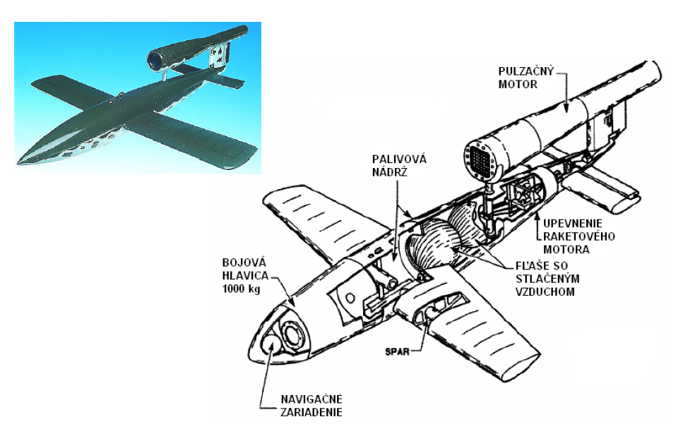
Humpreyův oběh
Řízená střela V-1 s pulzačním motorem
Notes:
10

Slide 11
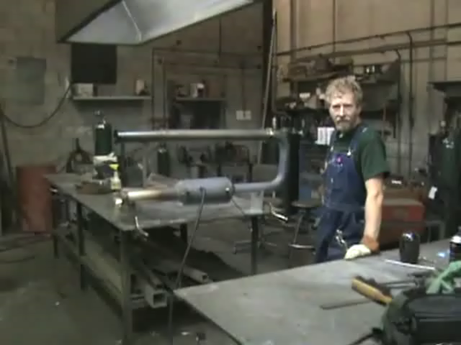
Humpreyův oběh
Notes:
11

Slide 12
Humpreyův oběh
Notes:
12

Slide 13
Literatura
[1] MAREŠ, Radim. Kapitoly z termomechaniky [CD-ROM]. Plzeň: Západočeská univerzita, 2008. ISBN 978-80-7043-706-3.
[2] KALČÍK, Josef a SÝKORA, Karel. Technická termomechanika. 1. vyd. Praha: Academia, 1973. 536s.
[3] Linhart, Jiří. Termomechanika – Stručné učební texty, Plzeň: ZČU, 2012. 103 s.
[4] Hocko, Marián. Úvod do teórie leteckých motorov II., Košice: TUKE/LF, 2008. 131 s.
[5] Rolls-Royce. The Jet Engine, 5th edition, 1996, ISBN 0-902121-2-35, Derby
[6] https://www.youtube.com/watch?v=TBdUcGYo7XA&list=PLfSlJoCUz-ae0t6ECH5EbgPEXCIwVvEtz&index=2
[7] https://www.youtube.com/watch?v=EEHw9lInIfg&list=PLfSlJoCUz-ae0t6ECH5EbgPEXCIwVvEtz&index=12
[8] https://www.youtube.com/watch?v=bKHz7wOjb9w&list=PLfSlJoCUz-ae0t6ECH5EbgPEXCIwVvEtz&index=11
[9] http://www.bhmpics.com/download/lockheed_sr_71_blackbird-wide.jpg

Slide 14
KKE/FST
Děkuji za pozornost

